Slide 1



HRC
HODNOTIACE A ROZVOJOVÉ CENTRÁ
HODNOTENIE A ROZVOJ INDIVIDUÁLNEHO POTENCIÁLU

Slide 2
Výberové konanie
Zamestnávatelia kladú veľký dôraz na výber vhodných zamestnancov, aby vybrali na danú pozíciu najvhodnejšieho zamestnanca.
Cieľom každého výberového konania je získať nielen najlepšieho uchádzača o prácu t.z. podľa vzdelania, praxe, ale človeka, ktorý sa bude najlepšie hodiť do kolektívu a firemnej kultúry
Notes:
Lebo si zamestnávatelia uvedomujúiba keď má spoločnosť kvalitných zamestancov tak napreduje

Slide 3
Najpoužívanejšie metódy – tradičné výberové konanie
Analýza životopisov
Dotazníky
Referencie
Štruktúrovaný a neštruktúrovaný rozhovor (pracovný pohovor)
Psychologické testy

Slide 4
Hodnotiace a rozvojové centrum
Hodnotiace centrum - metóda výberového konania
Nie tradičná
Vysoko efektívny nástroj výberu personálu, zamestnancov pre organizácie,
Spôsob výber
u zamestnancov- výber pri obsadzovaní voľných alebo novo vzniknutých miest
Vytvorenie tímu – zúčastňujú sa ho zamestnanci firmy a slúži na zisťovanie tímových rolí a vylaďovanie tímu
Výber pri reštrukturalizácií - pomáha pri rozhodovaní koho prepustiť a ktorého zamestnanca si ponechať
Rozvojové centrum sa orientuje na zistenie aktuálnych charakteristík zamestnancov, ich hodnotenie a rozvoj
No navzájom sú si tieto metódy veľmi blízke a prelínajú sa
Notes:
Kedy sa používa, kde sa s tým môžeme stretnúť???

Slide 5
Prístup v Hodnotiacom centre
V podstate znamená, že je hodnotené množstvo ľudí (uchádzačov o pracovnú pozíciu) dohromady množstvom hodnotiteľov
Notes:
Poznáme to známe: že viac očí viac vidí, je to objektívnejšie hodnotenie

Slide 6
Čo sa hodnotí ??
Kompetencie* uchádzačov
Aké vlastnosti by mal spĺňať potencionálny zamestnanec tak aby splňal požiadavky zamestnávateľa vzhľadom na ciele firmy , firemnú kultúru , pracovnú pozíciu.
Hodnotíme: ako uchádzači komunikujú,
Ako sú flexibilní, či sú to tímoví hráči, ako a či vedia riešiť problémy, či majú schopnosť viesť ľudí, ako májú motiváciu,.....
Notes:
Kompetenci sa skladá z troch súčastí: vedosmosti, zručnosti a osobnosť- najvácnejšie zručnosti –silné stránky

Slide 7
Výstupy HRC
Vypracovanie profilu každého účastníka
Výstupná správa v ktorej bude zachytený aktuálny stav posudzovaných kompetencií
Silné stránky, slabé stránky, prípadne potreby ďalšieho rozvoja...

Slide 8
Hodnotíme to pri realizácií (Spôsob realizácie Hodnotiaceho centra)
Práca účastníkov s rôznymi metódami
Skupinové modelové úlohy
Logické hry
Modelové úlohy: ROLE PLAY
Hry na kladenie otázok
Pohovor
Dotazníky
Notes:
Vypracovávame úlohy, pri ktorých sa prejavia rôzne kompetencie

Slide 9
Predstavenie
Supervízory:
Mgr. Miroslava Tomišová
Oddelenie poradenstva a vzdelávania
UPSVaR Lučenec
Mgr. Marián Pocklan
Oddelenie poradenstva a vzdelávania
UPSVaR Lučenec
Notes:
S kým to budeme realizovať túto metódu

Slide 10



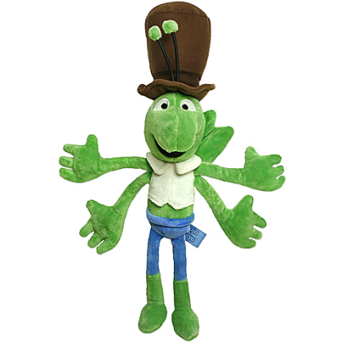
Mgr. Danica Stoličná
Vedúca oddelenia poradenstva a vzdelávania
UPSVaR Spišská Nová Ves
Mgr. Dominika Ďorďová
oddelenia poradenstva a vzdelávania
UPSVaR Spišská Nová Ves
Ing. Kvetka Kurillová
oddelenia poradenstva a vzdelávania
UPSVaR Spišská Nová Ves
Mgr. Čechová Lenka
oddelenia poradenstva a vzdelávania
UPSVaR Spišská Nová Ves
Notes:
Kolegyne, ktoré sú tu v roly hodnotiteľov

Slide 11
Bingo
Kolega, ktorý už niekde pracoval viac ako 3 roky | Kolega, ktorý bol na dovolenke mimo Európu | Kolega s najmenej 2 deťmi
Kolega, ktorí pracoval aj mimo Slovenska | Kolega, ktorého bavila škola, ktorú vychodil | Kolega s domácim zvieraťom
Kolega, ktorí sa tešil na tuto aktivitu | Kolega, ktorý išiel rýchlejšie ako 160 KM/hod | Kolega, ktorý rád chodí na výlety do hôr
Notes:
Úlohou každého hráča je nájsť osobu, ktorá zodpovedá danej charakteristike v políčku a získať jej meno/zapísať jej meno. Na každom lístočku by mal byť podpísaný niekto iný. Ten kto prvý získa podpis pod každú charakteristiku, zakričí BINGO.

Slide 12
Predstavenie „samého seba“
Povedzte niečo o sebe:
Krstné meno:
Odkiaľ som, kde žijem:
Pôvodné povolanie (profesia):
Vzdelanie:
Dĺžka evidencie:
Záujmy (čo ma baví, čo robím vo voľnom čase):

Slide 13

Napíšme si menovky
Napíšte si krstné meno a symbol, ktorý ma vystihuje, čo mám rád, čo uznávam
Napr.
Karolína

Slide 14
Ako budeme pracovať?
Práca = spolupráca v skupine,
Individuálna práca
Notes:
Ako by to mohlo vyzerať? Čo je práca v skupine??

Slide 15
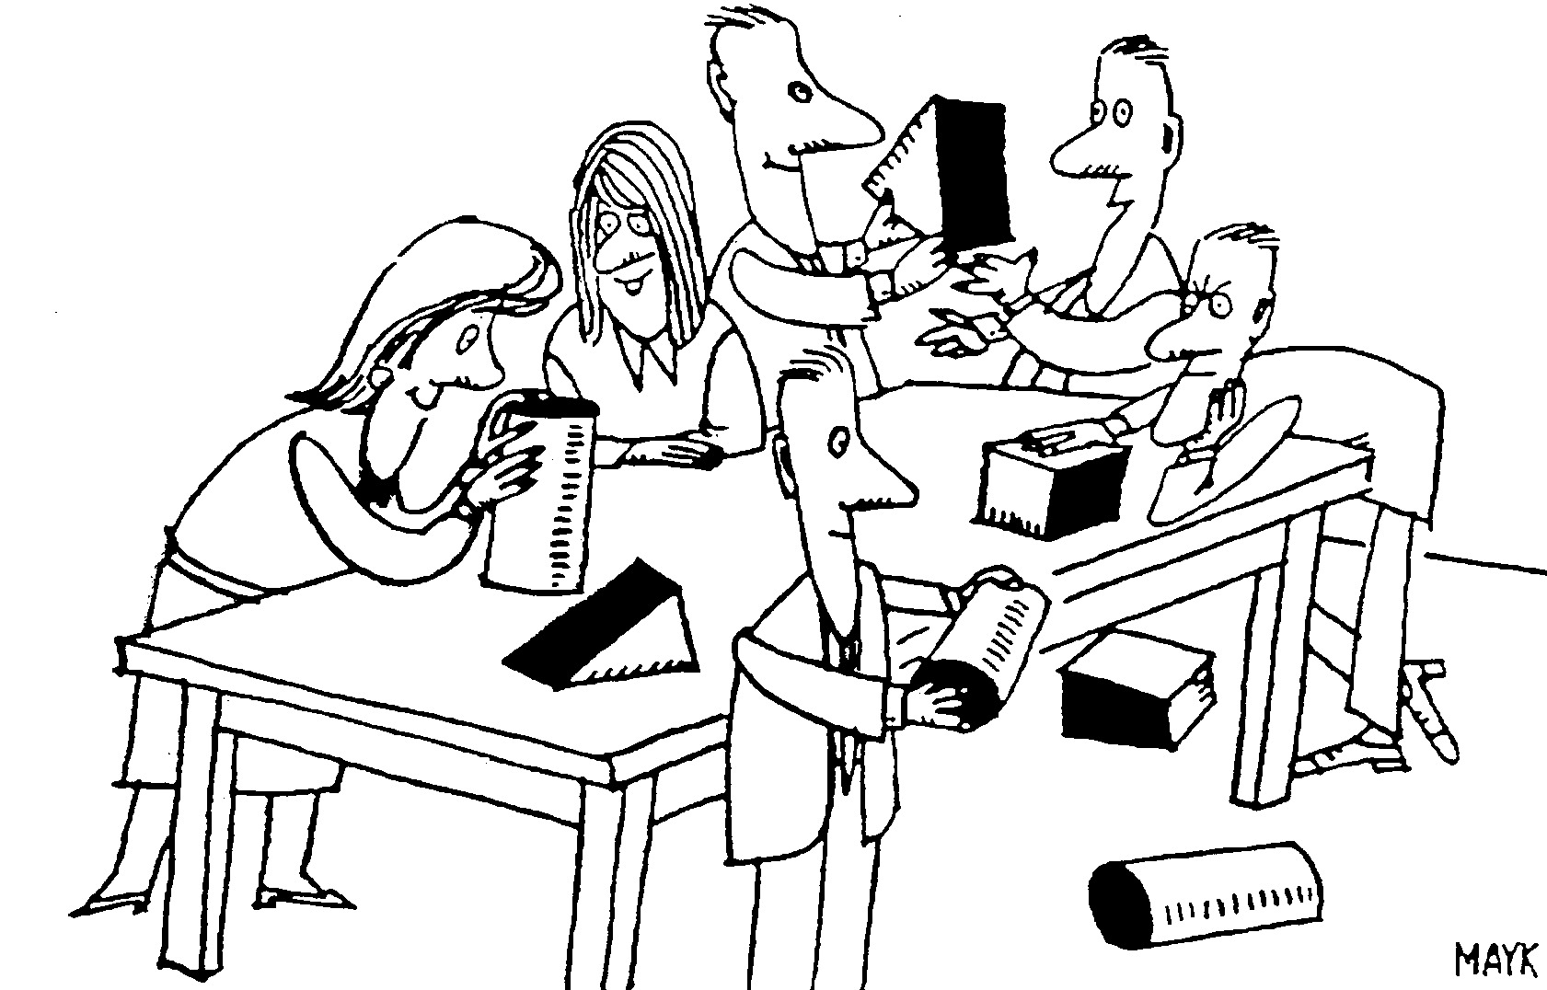
Notes:
Čo tu vidíte?
Ľudia majú možnosť niečo si vyskúšať. Aj na našom kurze to tak bude.

Slide 16
Očakávania a obavy
Čo očakávate od tejto aktivity???
Čoho sa obávate ???
Na žltý lístok : Moje očakávania
Na oranžový lístok napíšte: Moje obavy
Notes:
Dúfame že sa naplnia Vaše očakávania a rozptýlia sa Vaše obavy

Slide 17
Pravidlá skupiny
Vytvorme si pre dobré fungovanie pravidlá skupiny,
Ako budeme pracovať v skupine???
Čo budeme dodržiavať?
Čo nebudeme robiť?
Budeme si dávať tresty za porušenie pravidiel?

Slide 18
Pravidlá
Napr. aktívne budem spolupracovať v skupine
diskrétnosť
dochviľnosť
dodržiavať čas
Napíšte na lístok – svoje pravidlo
------------------

Slide 19

 | Trvanie | Začiatok | Koniec
1. Otvorenie dnešného dňa- predstavenie – prezentácia HRC | 60 min. | 8:00
2. predstavenie samého seba, zoznámenie sa pravidla fungovania skupiny očakávania/obavy |  |  | 09:00
Prestávka | 10 min. | 09:00 | 09:10
3. Skupinová modelová úloha | 50 min. | 09:10 | 10:00
4. Logická hra | 5 min. | 10:00 | 10:05
5. Modelová úloha – role play, zhodnotenie role plays, Dotazníky | 1h 35min | 10:05 | 11:40
Prestávka | 10 min. | 11:40 | 11:50
6. Skupinová modelová úloha | 30 min. | 11:50 | 12:20
7.Pohovory /dotazníky | 2h 15min | 12:20 | 13:45
8. Zhodnotenie dňa, ukončenie aktivít | 15 min | 13:45 | 14:00

